Slide 1
Bitoperationen
DI Reinhold Buchinger
Notes:
2019-09-02 (BUC): initiale Version

Slide 2
Lizenz/Credits
Creative Commons-Lizenz CC BY-NC-SA 4.0 AT.
Notes:
Bildquelle: https://giphy.com/gifs/get-yelp-eat24-oS8pRFxbD0d44

Slide 3
Ziele
Einsatzgebiet von Bitoperationen verstehen
Bitoperationen verstehen und in Java anwenden können

Slide 4
Inhalt
Anwendungsgebiet
Darstellung ganzer Zahlen in Java
Bitoperationen

Slide 5
Was sind Bitoperationen
Anstatt auf der Ebene von primitiven Datentypen oder Objekten zu arbeiten, arbeiten wir mit Bits.
1000101110100101

Slide 6
Einsatzgebiet
In der hardwarenahen Programmierung wird oft mit einzelnen Bits gearbeitet.
Aktivieren/Deaktivieren einer einzigen Datenleitung -> 1 Bit
Fasst mehrere solcher Leitungen (Ports) in einem Datenwort zusammen
"Flags" (einzelne Bits) in einer Variable
zu speichern anstatt einer großen Anzahl
an Boolean kann manchmal sinnvoll sein.

Slide 7
Darstellung ganzer Zahlen

Slide 8
int und long in Java
Ein int hat immer 32 bits in Java.
0000 0000 0000 0000 0000 0000 0000 0000
Ein long hat immer 64 bits in Java.
0000 0000 0000 0000 0000 0000 0000 0000 0000 0000 0000 0000 0000 0000 0000 0000

Slide 9
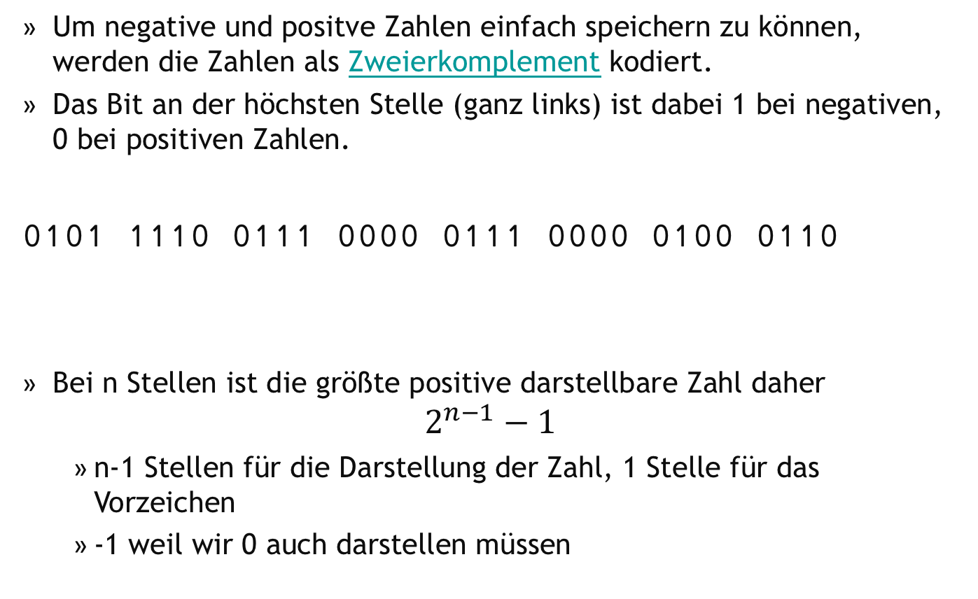
Zweier Komplement – positive Zahlen
Um negative und positve Zahlen einfach speichern zu können, werden die Zahlen als Zweierkomplement kodiert.
Das Bit an der höchsten Stelle (ganz links) ist dabei 1 bei negativen, 0 bei positiven Zahlen.
0101 1110 0111 0000 0111 0000 0100 0110
Bei n Stellen ist die größte positive darstellbare Zahl daher
$$2^{n−1}−1$$
n-1 Stellen für die Darstellung der Zahl, 1 Stelle für das Vorzeichen
-1 weil wir 0 auch darstellen müssen
Stelle mit der höchsten Wertigkeit

Slide 10
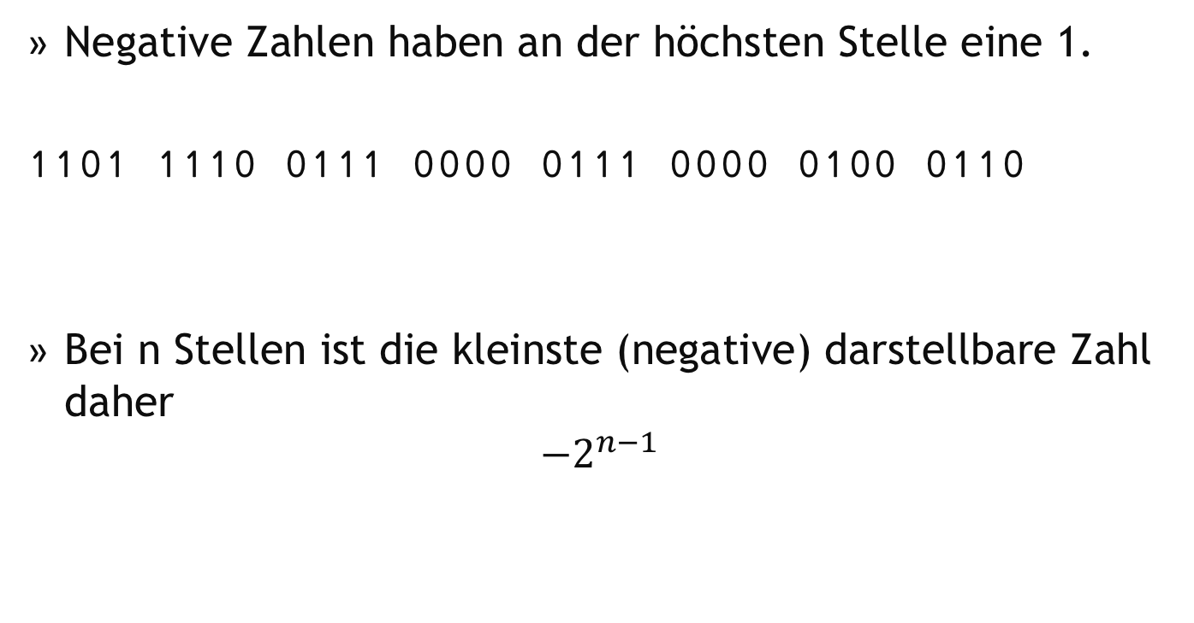
Zweier Komplement – negative Zahlen
Negative Zahlen haben an der höchsten Stelle eine 1.
1101 1110 0111 0000 0111 0000 0100 0110
Bei n Stellen ist die kleinste (negative) darstellbare Zahl daher
$${−2}^{n−1}$$
Notes:
0xff_ff_ff_ff -> -1

Slide 11
Zweier Komplement
Um von einer positiven Zahl die Darstellung der negativen Zahl zu erhalten werden...
Sämtliche binären Stellen negiert
Zu dem Ergebnis der Wert 1 addiert
0000 0000 0000 0000 0000 0000 0000 0100 4 als Binärzahl
1111 1111 1111 1111 1111 1111 1111 1011 Intervieren
1111 1111 1111 1111 1111 1111 1111 1100 Eins addieren

Slide 12
Von Binär zu Hexadezimal
1111 0000 1100 1001 1111 1111 1111 0110
F
0
C
9
F
F
F
6
0xF0C9FFF6

Slide 13
Binäroperationen

Slide 14
& Bitweises Und
Bitweises und: & → Beide Bits müssen 1 sein, damit das Ergebnis 1 ist.
1100 0100
& 0010 0101
= 0000 0100

Slide 15
| Bitweises Oder
Bitweises oder: | → Mindestens ein Bit muss 1 sein.
1100 0100
| 0010 0101
= 1110 0101

Slide 16
^ Bitweises Exklusiv oder
Bitweises exklusiv oder (XOR): ^ → Genau ein Bit darf 1 sein
1100 0100
^ 0010 0101
= 1110 0001

Slide 17
~ Bitweises Invertieren
Bitweises invertieren: ~ → Jedes Bit wird umgedreht
~ 1100 0100
= 0011 1011

Slide 18
Binäroperationen
Shift Operationen

Slide 19
<< nach links schieben
nach Links schieben: << → Schiebt die Bits um beliebig viele Stellen nach links (von rechts kommen 0 nach)
1100 0100 << 2
= 0001 0000

Slide 20
>> nach rechts schieben (Arithmetischer Rechtsshift)
nach rechts schieben: >> → Schiebt die Bits um beliebig viele Stellen nach rechts.
Dabei wird links immer das Vorzeichen (= das "linkste" Bit) hereingeschoben.
1100 0100 >> 2
= 1111 0001
0100 0100 >> 2
= 0001 0001

Slide 21
>>> nach rechts schieben (logischer Rechtsshift)
nach rechts schieben: >>> → Schiebt die Bits um beliebig viele Stellen nach rechts.
Dabei wird links immer eine Null hereingeschoben.
1100 0100 >>> 2
= 0011 0001
0100 0100 >>> 2
= 0001 0001

